Slide 1









Slide 2
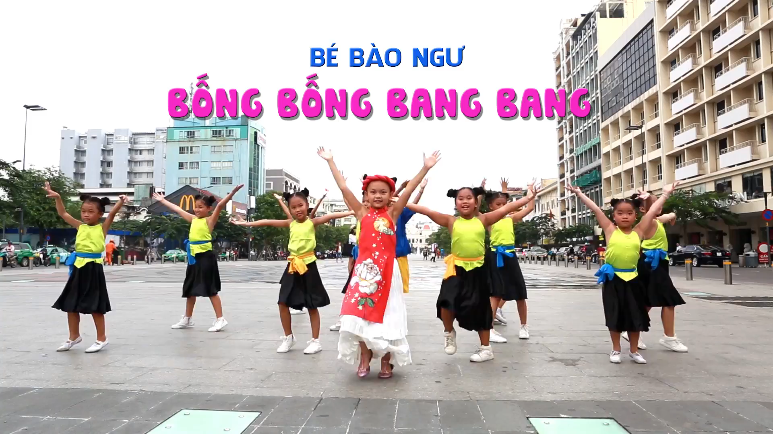

Slide 3





Slide 4


3. Ghép các tiếng sau thành từ ngữ chỉ tình cảm với nơi thân quen.
thân
quen
thiết
tha
thương
thuộc

Slide 5


Slide 6
3. Ghép các tiếng sau thành từ ngữ chỉ tình cảm với nơi thân quen.
thân
quen
thân
thiết
tha
thương
thuộc
thân quen
thân thương
quen thuộc
thân thuộc
thiết tha
tha thiết

Slide 7
Luyện câu

Slide 8
4. Thực hiện các yêu cầu dưới đây:
a. Chọn dấu câu phù hợp với mỗi .
Viết hoa chữ cái đầu câu.
Cò , vạc , diệc xám rủ nhau về đây làm tổ . chúng gọi nhau , trêu ghẹo nhau váng cả một vùng sông nước .
Theo Thảo Nguyên

Slide 9
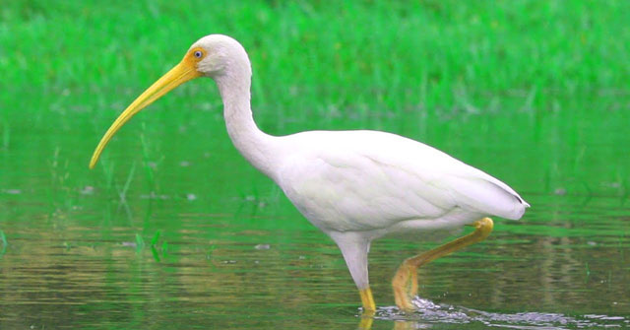
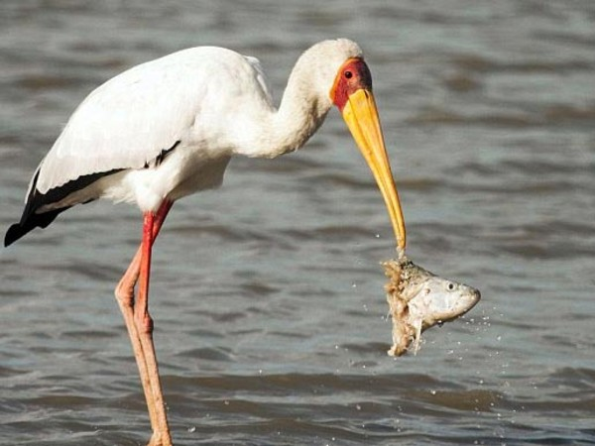
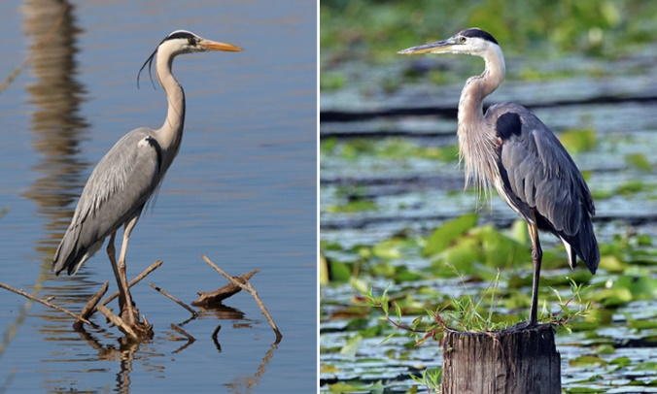
Cò, vạc, diệc xám rủ nhau về đây làm tổ. Chúng gọi nhau, trêu ghẹo nhau váng cả một vùng sông nước.
Theo Thảo Nguyên

Slide 10
b. Dùng từ ngữ khi nào, lúc nào, bao giờ đặt câu hỏi cho các từ ngữ in đậm
- Buổi sáng, ông em thường ra sân tập thể dục.
- Mẹ gọi Nam dậy lúc 6 giờ.
- Tuần sau, lớp em thi văn nghệ.

Slide 11
M:
– Sáng sớm, đường phố bắt đầu nhộn nhịp.
Khi nào đường phố bắt đầu nhộn nhịp?
Đường phố bắt đầu nhộn nhịp khi nào?

Slide 12
b. Dùng từ ngữ khi nào, lúc nào, bao giờ đặt câu hỏi cho các từ ngữ in đậm
Buổi sáng, ông em thường ra sân tập thể dục.
- Lúc nào ông em thường ra sân tập thể dục?
- Ông em thường ra sân tập thể dục lúc nào?
- Khi nào ông em thường ra sân tập thể dục?
- Ông em thường ra sân tập thể dục khi nào?

Slide 13
b. Dùng từ ngữ khi nào, lúc nào, bao giờ đặt câu hỏi cho các từ ngữ in đậm
Mẹ gọi Nam dậy lúc 6 giờ.
Mẹ gọi Nam dậy lúc nào?
Lúc nào mẹ gọi Nam dậy?

Slide 14
b. Dùng từ ngữ khi nào, lúc nào, bao giờ đặt câu hỏi cho các từ ngữ in đậm
Tuần sau, lớp em thi văn nghệ.
Khi nào lớp em thi văn nghệ?
Lúc nào lớp em thi văn nghệ?
Bao giờ lớp em thi văn nghệ?

Slide 15












